Slide 1
１５班
プログラミング
文書・デザイン
目黒陽生
佐藤岬
阿部しいの
宮良碧

Slide 2


課題設定と背景
私たちはSDGs(持続可能な開発目標)の“誰一人取り残さない(Leave no one behind)”というスローガンから11と13の目標を中心に災害対策について考えた
調べていくと今現在日本では災害に対する備えが不十分であると感じた
そこから現状を変えるきっかけになるようなサイトを作成したいと考え、この『災害時の備え』という題材をもとに課題研究を行った

Slide 3
研究目的
災害時などで必要な備蓄品の管理やハザードマップなど災害時での知識を得ることができるサイトの作成

Slide 4
マスコットキャラクター

Slide 5



セルさん
横
正面
後ろ

Slide 6

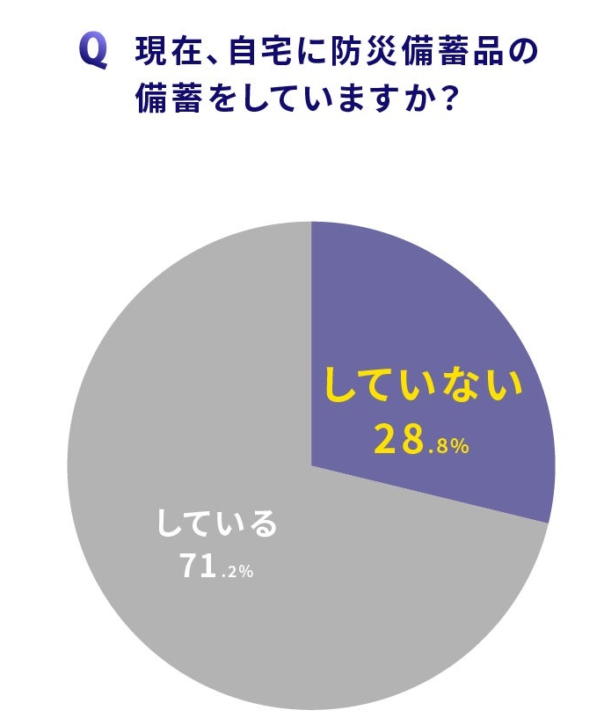
引用：https://prtimes.jp/main/html/rd/p/000000010.000092071.html

Slide 7
4人に1人が自宅に備蓄品なし

Slide 8
備蓄していない理由第1位
「どんな物を買っていいか分からない」34.8%！！！

Slide 9
メリット

Slide 10
スマホで手軽に見れる
用意しておくことで災害時、避難を迅速に行える
不足品の確認ができる
新たに始める人でもわかりやすい

Slide 11
使用ソフト・言語

Slide 12






Slide 13
作業内容

Slide 14
ご清聴ありがとうございました！

